Slide 1
Sportrekreáció elmélet és módszertan
Msc Rekreáció szakok
2016-2017.
Dr. Lacza Gyöngyvér
Egyetemi docens
Testnevelési Egyetem
Rekreáció tanszék

Slide 2
A rekreációs színterek csoportosítása
(Bánhidi, 2016 alapján)
Kültéri környezet (outdoor) |  | Beltéri környezet (indoor)
Beépítés nélkül (természeti környezet) | Épített | Fedett létesítmények
Domborzat szerint | Túraútvonalak, kerékpár és mászó utak stb. | Sportolásra épült csarnokok, termek: tornatermek, mászótermek stb.
Közeg szerint | Tematikus parkok, erdei tornapályák, magas kötélpályák, street workout parkok stb. | Tematikus rekreációs termek: pl. Bingo terem
Klimatikus környezet szerint | Sportpályák: labdarúgó pályák, golfpályák stb | Idegenforgalomhoz köthető létesítmények, szállodai sport és rekreáció
Vegeteációs környezet szerint | Játszóterek, kültéri fitnesz termek | Természeti adottságokra épült létesítmények: termálfürdők, kilátók stb.
Urbanisztikus környezet szerint | Pihenő területek, parkok, sétányok | Kulturális intézmények: könyvtár, színház stb.

Slide 3
Magyar természetvédelmi területek felosztása és jellemzőik
Természetvédelmi területek | Jellemzés
Tájvédelmi körzet | A táj elhatárolt része Cél: a táj és/vagy élővilág eredeti állapotának megőrzése
Természetvédelmi körzet | Védett tájrész, nagyobb Cél: a táj és az élővilág eredeti állapotának megőrzése
Európa Diplomás területek | Európai természtei örökség szempontjából kiemelt teröületek Pl. ipolytarnóci Ősmaradványok
Natura 2000 hálózat | Európai ökológiai hálózat http://www.natura2000.hu
Nemzeti Parkok | Kiemelten védett területek Mo-on 10 db

Slide 4
Épített outdoor közeg
Túraútvonalak:
  Jelölt közel 13.000 km
  Legismertebb: Országos Kék túra (1118 km)
Kerékpárutak:
  4000 km épített út
  Erdőben: a 2009-es Erdőtörvény szabályozza, legfontosabb, hogy a kijelölt turistautat nem szabad elhagyni
  Hegyi kerékpárosok ‘illemtana’
Via ferratak, Mászóutak:
  Nehézségi fok szerinti besorolás
  (www.massz.hu)

Slide 5
Tematikus parkok, magas kötélpályák
Tematikus parkok, témaparkok (vidámpark, élménypark stb.)
  Egy vagy több témára épül
  Pl. mesefigurák, rajzfilmhősök, állatvilág, filmek stb.
  Pl. Disneyland, LEGOland stb.
Magas és alacsony kötélpályák, streetworkout parkok, kalandpályák stb.
Sportpályák
Játszóterek
Parkok

Slide 6
Kalandparkok Magyarországon
Mecsextrém Park
Zamárdi kalandpark
Sobri Jóska bakonyi kalandpark
Kisebb pályák: szállodák, parkok üzemeltetésében

Slide 7
Városi parkok
A város élhetővé tétele mozgalom részeként indul a parképítési hullám a 18. században
Cél: a városlakók számára elérhető természeti környezet biztosítása
Magyarországon:
  Városliget
  Városmajor
  Orczy-kert
  Margitsziget
  Vidéken sétatereket alakítottak ki (pl. Sopron, Kaposvár)

Slide 8
Web -böngészés
Melyik a ‘legzöldebb város’ Európában?
Melyek Európa legkülönlegesebb parkjai?
Érdekes parkok, multifunkcionális parkok a Nagyvilágból…
Előírások, szabályok
Szervezetek

Slide 9
Történet, Szervezetek
  International Federation of Park and Recreation Administration, Ifpra (www.ifpra.org)
  Folyóirat: Parks and Recreation

Slide 10
Rekreációs választások, döntések meghatározó tényezők: szociális, gazdasági és kulturális elméletek

Slide 11
Meghatározó elméletek I.
  Szociális Determináció elmélete
  a szocio-gazdasági tényezők egyértelműen meghatározzák rekreációs választásainkat, és a részvételi aktivitást.
  pl. Nem, faji hovatartozás, foglalkozás, jövedelem, képzettségi szint stb.
  szignifikáns korellációt találtak az USA-ban
  pl. kor-sporttolási szokások
  képzettség-művészeti tevékenységek
  társadalmi státusz- részvétel szervezetekben
  vidéken-népszerűbb a horgászat, vadászat pl.
  Keressünk hazai példákat erre!
Lacza Gyöngyvér
11

Slide 12
DE árnyalja a képet:
  Igaz, hogy van korelláció de:
    A szegények minden tevékenyégből kimaradtak
    Korábbi diszkrimináció, a Nők bizonyos sportágakból ki voltak zárva
    Régiós különbségek, pl. adottságok, klíma
    A gyermek szabadidős választásait a szülő nagymértékben meghatározza
    Itthon mik lehetnek ezek a determináló tényezők?
Lacza Gyöngyvér
12

Slide 13
Meghatározó elméletek II.
  Gazdasági és lehetőség elmélet
  A gazdasági tényezők egyértelműen behatárolják a lehetőségeket.
  Minden más csupán ezután számít.
  Ugyanakkor a foglalkozás határozza meg a jövedelmet, azt pedig nagymértékben befolyásolja az iskolázottság és ezt pedig egyéb szociális tényezők.
  Egyértelmű, hogy a bizonyos foglalkozások és rekreációs választások között van összefüggés.
  Keressünk hazai példákat erre!
  Mi cáfolja ezt az elméletet? Kivételek?
Lacza Gyöngyvér
13

Slide 14
További megközelítések
  Életút modellek:
    Családi élet modell
      Azaz a családban betöltött szerepeink határozzák meg a döntéseinket.
      Pl. anya szerep, nagymama szerep
    Életút modell
      A fizikai és pszichés változások, pl. öregedés határozza meg döntéseinket.
      Pl. időskorban a gerinctorna, jóga népszerűbb
  Támasszuk alá, vagy cáfoljuk meg ezeket a megközelítéseket!
Lacza Gyöngyvér
14

Slide 15
Meghatározó elméletek III.
  Core plus Balance szemlélet
    Azaz vannak olyan olcsó, mindenki számára elérhető rekreációs tevékenységek, amelyeket egy bizonyos életciklusban mindenki űz. Ezek a ‘core ‘ –alap tevékenységek
      Pl. TV nézés, barátokkal találkozás
    Balance tevékenységek pedig azok, amelyekkel ezeket kiegészítjük és ez nagymértékben függ a korábban említett szociális és gazdasági tényezőktől.
Lacza Gyöngyvér
15

Slide 16
Etnikai hovatartozás, kultúra a rekreációs döntéseinkben
      A modern világban, a modernizáció, a globalizáció hatására eltűnnek a korábbi ‘hovatartozások’, azaz a korábban meghatározó közösségek
      A világ egy kulturális olvasztótégely - ‘Cultural melting pot’-azaz a kultúrák keveredése a jellemző
      Ez hol figyelhető meg Mo.-n?
      Jó vagy rossz? Előnyei versus hátrányai?
Lacza Gyöngyvér
16

Slide 17
Etnikai hovatartozás, kultúra a rekreációs döntéseinkben
      Anglo-conformity, azaz az angolszász kultúra befolyásol minket a legerősebben.
      Pl. sportolási szokásainkban is
      Ez hol figyelhető meg Mo.-n?
      Jó vagy rossz? Előnyei versus hátrányai?
Lacza Gyöngyvér
17

Slide 18
Ki mit választ?
      USA:
        Megfigyelhető, hogy a kisebbségek ritkábban vesznek részt outdoor tevékenységekben mint a ‘fehérek’
        Okok?
          Pl. anygai okok
          Kulturális különbségek
      Ez megfigyelhető Mo.-n?
Lacza Gyöngyvér
18

Slide 19
Diszkrimináció
      Létezik –e diszkrimináció a sportban, rekreációban?
        Nemek
        Kor
        Etnikai hovatartozás
        státusz
      Keressünk példákat rá!
Lacza Gyöngyvér
19

Slide 20
Motiváció a rekreációban

Slide 21
Motiváció a rekreációban
Motiváció: a tevékenység szabályozásának eszköze
Szervezetté, hatásossá, szelektívvé teszi a viselkedésünket
Szükséglet kielégítése céljából

Slide 22
Felosztása
Organikus eredetű: (fiziológiai, biológiai)
Biológiai motivációk: fajfenntartás, éhség, félelem stb. (ösztönök)
Pszichológiai, társadalmi jellegű (tanult, szocializációval kapcsolatos)
érdekek, érdeklődés, vágy, beállítódás

Slide 23
Motivációs bázis
Szükségletek: valaminek a hiányállapotát fejezik ki, eredendően az ösztönökre építve
Érdek: társadalmi élet kategóriája. Kognitív, belátáson alapul
Motivációs bázis létrehozásában szerepe van: ösztönök-szükségletek, érdekek, érdeklődés, vágy, beállítódás

Slide 24
Motivációs struktúra
Motivációs struktúra
Aggodalom, félelem
Kedv, élmény
hangulat
Értelem, beállítódás

Slide 25
Maslow-piramis, Szükséglet struktúra
Önmegvalósítás
Elismerésre törekvés
Valahová tartozás, szeretet
Biztonság
Fiziológiás szükségletek

Slide 26
Miller, Morrison kiegészítése
Intellektuális szükségletek
  Tudni és megérteni (ismeretszerzés)
  Esztétikai (a szépség értékelése)

Slide 27
Fizikai, pszichológiai, intellektuális szükségletek
Összefüggés?
Lépcsőzetes elrendezés?
Pl. Felülírhatja –e a fiziológiás szükségletet az intellektuális szükséglet?
????

Slide 28
Motiváció a szabadidősportra
1. Egészségvédelem
2. Közösség, másokkal való együttlét lehetősége
3. Esztétikus külső
(Földesiné-Gál-Dóczy, Társadalmi riport a sportról 2008)
Lacza Gyöngyvér
28

Slide 29
Mitől motivált a sportoló?
Navorzka, 800 sportolót vizsgál
  Intenzív, kedvező érzelmi hatások
  Siker
  A kudarc demotiváló
  Feladat: megfelelő -optimális célok meghatározása
  Siker-kudarc kérdése

Slide 30
Niepoth motivációs ábrája
Potenciális résztvevő
Érdeklődés
Érdeklődés hiánya
Motiváció
Motiváció hiánya
Lehetőség
Lehetőség hiánya
Résztvevő

Slide 31
A döntési mechanizmus
1, Megbecsülöm a program lehetséges értékét saját magam számára
Strandröplabdázzak –e vagy inkább feküdjek tovább a parton?
Elmenjek a céges sportnapra vagy inkább főzzek ebédet?
2; A válasz: igen
Átgondolom vajon tényleg elérem - e amit szeretnék ezzel a tevékenységgel
Tényleg jól fogom ott magam érezni?
Nem lenne jobb ha mégis mást csinálnék?

Slide 32
A döntési folyamat…
3;A válasz: igen
Megvizsgálom a személyes alkalmasságomat
Ez a tevékenység tényleg nekem való?
Jól fogom benne érezni magamat?
Képes vagyok rá?
4. A válasz: igen
Megvalósíthatóság
Ha most megyek, megfelelő –e a ruházatom hozzá?
Befejeződik –e időben, hogy még elérjem a kedvenc sorozatomat?

Slide 33
Az akaraterő kérdése
Az akaratnevelés határait megszabja:
A sportoló akarat-összpontosító képességének aktuális szintje
A fizikai felkészültség szintje
Személyiség általános fejlettsége
Az oktató, edző, rekreátor pedagógiai-pszichológiai fejlettsége

Slide 34
Célok
A helyes sportszemlélet kialakítása
Az intelligencia iskolázása
Érzelmek és hangulatok befolyásolása a teljesítmény szempontjából a legelőnyösebben
A személyiség kedvező vonásainak kialakítása
A közösségi érzés ápolása

Slide 35
Hogyan?
Kis akarati követelményekkel kezdjünk, optimális kihívás
Fokozatosság, a feladatok nagyságában
Kevésbé vonzó feladatokat tegyük játékossá, versennyé stb.
Használjuk ki a csapatszellemet, divatot stb.
Eredmény legyen pozitív, sikerélmény, a célok elérése

Slide 36
Miért választjuk az adott tevékenységet?
Compensation and spillover = kompenzáció vagy ‘átfolyatás elmélete’
Kompenzációs elmélet: amit a munkánkban, életünkben végzünk, annak az ellenkezőjét keressük szabadidőnkben
Mondjunk példákat!!!

Slide 37
Flow, az áramlat

Slide 38
Érzések
“Amikor egyedül mászik az ember egy hosszú úton, felvesz egy olyan ritmust, ami több, mint élvezetes…Szupervilágos lesz a feje, és igazán, igazán tökéletesen lát mindent.”
“amikor úgy úsztam, hogy magam is elégedett voltam vele, valahogy eggyé váltam a vízzel, a tempómmal és mindennel.”

Slide 39
A flow élmény feltételei
A kihívások pozitív egyensúlyban álljanak az ember készségeivel (KK egyensúly)
Egyéni érzékelés alapján-szubijektív
Teljes lényünkkel részt veszünk valamiben

Slide 40
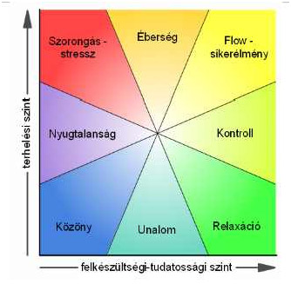
KK egyensúly
Kihívás-készségek egyensúlyban (ábra)

Slide 41
Egyéni flow élmény leírása
Mikor éltél át ilyet?
Milyen tevékenység közben?
Hol voltál?
Mennyi ideig tartott?
Külső körülmények, belső körülmények?
Asszociáció, saját szavak az élményre

Slide 42
Sportolók kifejezései a flow-ra
Mintha burokban lenne | Igazán jól megy
Teljes összpontosítás | Semmi más nem számít
békesség | Sodrás, sodródás
koncentráció | Optimális tempó
Minden klappol/stimmel | lebegés
verhetetlen | ráhangolódás
Teljes beleolvadás | súlytalanság
Mintha fel lenne húzva | Semmi más nem számít
 | Stb.

Slide 43
Autotelikus élmény
Azaz önmagában is jutalom értékű állapot
Eredeti jelentése (görög):
  Auto= ön, telosz= cél
  Azaz öncélú, önmagáért a cselekvésért végzett
Flow
  Áramlat, sodrás
  Optimális élmény
  Élvezet

Slide 44
Flow élmények-tevékenységek
Sportolók
Művészek
Sebészek
Stb.
Bárki, bármilyen tevékenység közben megélheti a KK egyensúly a kulcs!!!!

Slide 45
A Flow fundamentális összetevői
  A kihívás-készség egyensúly
  A cselekvés és a tudat összeolvadása
  A világos célok
  Az egyértelmű visszajelzések
  A pillanatnyi feladatra való koncentráció
  A kontroll érzése
  At önmagunkkal kapcsolatos tudatosság elhalványulása
  Az időélmény átalakulása
  Az autotelikus élmény

Slide 46
Sport és flow
Edzésben, versenyen a flow elősegítheti a jó teljesítményeket
Sporttevékenységek közben gyakoriak a flow élmények
A kihívás egyértelműen kapcsolható a sportoláshoz

Slide 47
1., Kihívás-készség egyensúly
A stresszt okozó elvárásokat kihívássá kell átalakítani!
“Egy bizonyos ponton a stresszes helyzetet kihívássá tudja változtatni az ember, és már nem stressznek éli meg. Ez akkor van, amikor flow-ba kerül, és csak megy, és úgy érzi semmi sem állhat az útjába.”
(Simon, kerékpárversenyző)

Slide 48
2., A cselekvés és a tudat összeolvadása
A test és az elme összeolvad
Mindkettő a felső határain teljesít
“Az evező nem más, mint a saját karom meghosszabbítása.” (kajakos)
“Nem érzem az erőfeszítést, a fájdalmat. Mintha minden magától menne. “ (sífutó)

Slide 49
3., A világos célok
A flow élmény eléréshez tudatosság is szükséges
Világos célkitűzés a tevékenységben
A tudatos összpontosítás segíthet a flow elérésében
“Éreztem, hogy most el fogom kapni a labdát.”

Slide 50
4., Egyértelmű visszajelzések
Belső visszajelzések, megerősítés
Külső visszajelzések, megerősítés
Szűrjük a visszajelzéseket
A negatív visszajelzések helyén tartása
Az edző, oktató, csapattársak, közönség, saját magam stb.

Slide 51
5., Koncentrálás a feladatra
A lényegtelen körülmények, hangok, történések kizárása
Ráhangolódás a pillanatra
Képesség, fejleszthető
  A múlt –út a semmibe
  A jövő-a most épülő út

Slide 52
6., A kontroll érzése
“Az érzés, hog nem tudok semmit elrontani.”
Az adja, kogy optimális kihívás és elhisszük, hogy rendelkezünk a megfelelő készségekkel, képességekkel.

Slide 53
7., Az önmagunkkal kapcsolatos tudatosság elhalványulása
Nem aggódunk tovább önmagunkkal kapcsolatban
Szorongás, negatív gondolatok eltűnnek
Technikái???

Slide 54
8., Az időélmény átalakulása
Lelassul, felgyorsul
Időérzésk elvesztése
Kinek volt ilyen élménye???

Slide 55
9., Az autotelikus élmény

Slide 56
A flow élménye, a flow állapot modellje
Kihívás-készségeK:
Magas-magas: flow
Alacsony-alacsony: fásultság
Magas-alacsony: szorongás
Alacsony-magas: unalom, lazítás

Slide 57
Kulcsok a flow-t előidéző kihívásokhoz
Mozduljunk meg!
Ne féljünk a kudarctól!
Mozduljunk ki a komfortzónánkból!
Kihívások a sportban:
Mondjunk példákat!

Slide 58
A Készség oldal
Higyjünk a képességeinkben!
Az optimális kihívás keresése
Ne csupán győzelmet tekintsük az elérendő célnak-személyes célok
A negatív állítások (külső, belső) képesek tönkretenni mindenféle optimális élményt, ami amúgy bekövetkezett volna! Váltsunk csatornát!
Önbizalom erősítése-belső beszéd

Slide 59
Flow élmény feltétele
Saját magunkhoz képest a készségek és a kihívások szintje megfelel egymásnak!
Milyennek értékeljük készségeinket a kihívásokhoz képest?

Slide 60
A flow élmény 3 kiemelt mentális összetevője
Az akció és a tudat összeolvadása
Az önmagunkkal kapcsolatos tudatosság elhalványulása
Az időélmény átalakulása

Slide 61
Kulcsok a teljes feloldódáshoz
Feledkezzünk el önmagunkról! (testünkre figyeljünk-testtudat, légzéstechnika stb.)
A versenytársak miatt aggódjanak saját maguk
Fogadjuk el a környezetet
Összpontosítsunk a folyamatra, a cselekvésre

Slide 62
Az egység és az idő átalakulása
“Minden más eltűnik. Majdnem olyan mintha a dolgok lassított felvételben történnének. Semmi más nem számít. Nem hallom a nézőket sem.”
“ Az idő felgyorsul és lelassul, mintha az ember akarata irányítaná az idő múlását. … Például, ha jobban összpontosítok az idő lelassul.”
“Eltűnik az erőfeszítés érzése.”

Slide 63
Az öröm a lényeg
Írjatok szavakat, azokról a pillanatokról amikor örömötöket leltétek a sportban!
A sport játék nem pedig munka.
Autotelikus élmény

Slide 64
Köszönöm szépen a figyelmet!

Slide 65
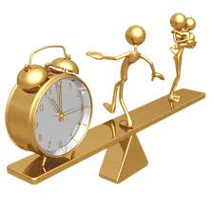
Munka-Magánélet egyensúly
Munkamánia

Slide 66


Készítsünk mozaikot!
Mi a harnónia (egyensúly) számodra?
Honnan nyered az energiát?
Miből töltődsz?

Slide 67

Milyen amikor nem vagyunk egyensúlyban?
Milyen, amikor nem vagyunk egyensúlyban?
Tünetek...
Dolgozzuk ki párban
67

Slide 68

Holisztikus szemlélet
High level wellness
Ön-fejlesztés
tudatosság
Odafigyelés,érdeklődés
Jelek
Tünetek
Betegség
Kiégés, Halál
68

Slide 69
Egyensúly
Fontos, hogy minden területen legyen valamilyen ‘aktivitás-elérés’ és öröm!!
Nincs teljes egyensúly! Az egyén dönti el, mikor, mi a fontos!
Munka
Én
69
Család
Barátok

Slide 70
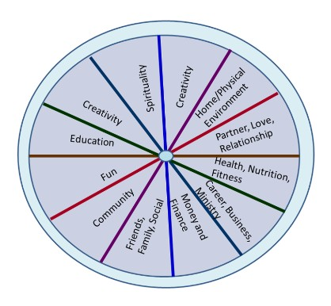
Élettorta
Írd le számodra mik a fontos területek az életben!
Priorizálj, tedd sorrendbe (jelezd, ha van összefüggés)!
Adj, számot 1-8 között, hol állsz most!
Más színű tollal írd be, mi lenne az ideális azon a területen!
Hol van a legnagyobb űr?
Válaszd ki, melyik területtel foglalkoznál szívesen!
Írd le az okokat, hátteret, gátló tényezőket!
70

Slide 71

Írjuk körbe a célt!
Specifikus
Mérhető
Elérhető
Reális
Időben behatárolható
71

Slide 72
Képzeljük el, hogy megvalósult!
Honnan fogom észrevenni, hogy elértem?
Mit fogok látni magam körül, magamban?
Hogyan fognak látni engem mások?
Kinek fontos ez még rajtam kívül?
Miért fontos ez nekem?
Hogyan érzem magam?
Csoportmunka
72

Slide 73
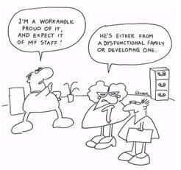
Munkamánia, az egyik véglet

Slide 74
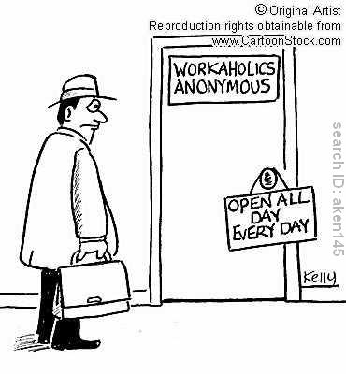
Hogyan ismerjük fel?

Slide 75
Munkamánia
A munkamánia definíciója: olyan függőség, amelyben a munka drogként funkcionál, háttérbe szorítja az egyén magánéletét, társas kapcsolatait; az élet értelmévé, a legfontosabb tevékenységgé válik.
A munkamánia csak szóként újdonság, maga a jelenség nem rohanónak mondott modern korunk jellemző „terméke”.
Az író, Gustav Flaubert már 1852-ben jelentetett meg figyelemre méltó adatokat kényszeresen munkába temetkező emberekről.
A hazai kutatók közül Ferenczi Sándornak a múlt század elején, 1919-ben írt munkáját említhetjük meg például, amelyben a vasárnapi neurózissal foglalkozott.

Slide 76
Tünetei
Szerviek: fejfájás, légszomj, mellkasi fájdalmak, gyomorfájdalom, emésztési zavarok, szédülés, allergiák, tic stb.
Viselkedésbeliek: nyugtalanság, álmatlanság, kikapcsolódási problémák, hiperaktivitás, feledékenység, türelmetlenség stb.

Slide 77
Fázisai
Az első fázisban a munkamániás életének középpontjába mindinkább a munka kerül - kapcsolatai fokozatosan elveszítik jelentőségüket. A beteg otthon és munkaidőn kívül is dolgozik.
A következő fázisban már életvitelét is a munkának rendeli alá, agresszivitást vált ki belőle, ha mások akadályozzák vagy megszólják ezért.Egyre többet vállal, de mind többet dolgozik céltalanul, és egyre nagyobb nehézséget okoz neki, hogy megfeleljen a feladatoknak és követelményeknek.
A munkamániás pszichikailag és fizikailag is kezd kimerülni, fokozatosan csökken a teljesítménye, a beteg érzi, hogy teljesítőképessége végső határára jutott. Általában ebben a fázisban fordul orvoshoz.

Slide 78
Típusai
A grandiózus: munkájával a hatalom, a siker, az elismerés kivívása a célja. Többnyire túlértékeli saját, s alulértékeli mások teljesítményét. Nem tud csapatban dolgozni, s nem is kedvelik őt.
A könyvelő: legnagyobb erénye a rendtartás. Minden apró részlétre ügyel, mindent beszabályoz, s nem szereti az új ötleteket. Mindent az ellenőrzése alá szeretne vonni.
A skizoid: aki vágyik mások társaságára, de egyúttal fél is attól. A megoldás számára, hogy beletemetkezik a munkájába.
A gyetyaégetők: akik könnyen unatkoznak, s mindig új feladatot keresnek, hogy két végén égethessék a gyertyát. Céljuk az elismerés és a csodálat. De tevékenységük gyakran káoszba torkollik.
A nyuszik: akiknek mindig szükségük van valakire, hogy megmondja, mit csináljanak. Nagyon félnek a kudarctól, ezért azt gondolják, sok munkával elkerülhetik azt.

Slide 79
Kezelése
Sorrend felállítása: az elvégzendő feladatok között sorrendet kell felállítani. Néha ez azt is jelentheti, nem kell tennünk semmit. Rugalmasnak kell maradni, hiszen a fontossági sorrendet is meg kell néha változtatni. A véletleneket és akadályokat növekedési lehetőségnek kell tekinteni.
Helyettesítés: új tevékenységet csak úgy végezhetünk, ha egy ugyanannyi energiát és időt követelő, régi tevékenységet elhagyunk.Koncentráció: egyszerre csak egy dolgot szabad csinálni.
Ütemezés: a munka tempóját számunkra megfelelően kell meghatározni. Mielőtt egy új munkafázisba kezdünk, ellenőrizzük le, elegendő energiánk van-e az elvégzésére.
Elfogadás: a munka minden eredményét el kell fogadni. A türelmetlenség, rohanás és a tökéletes munka hajszolása hátráltatják a felgyógyulást.

Slide 80

Kérdéseikre szívesen válaszolok...
Lacza Gyöngyvér
80
Notes:
80

Slide 81
Köszönöm a megtisztelő figyelmüket!
Lacza.gyongyver@tf.hu

Slide 82
Stressz, stressz-oldás, stressz-kezelés
A világ legnagyobb gondja is könnyedén megoldható lett volna, amikor még kicsi volt.”

Slide 83

A stressz jelentősége
28 %
40 millió
20 milliárd

Slide 84
A stressz hétköznapi társadalmi jelentősége, statisztikák
Európai Unió:
a munkavállalók 28 százalékát, összesen majdnem 40 millió
embert érint a munkahelyi stressz
Ez kb. 20 milliárd terhet jelent a költségvetésre nézve
A munkából távol maradók 50-60 százaléka a munkahelyén
megélt feszültség elől „menekül”
Az alkalmazottak 35 százaléka nem maga ütemezi munkáját
55 százalékuk még csak azt sem határozhatja meg, hogy mikor és mennyit dolgozik.
A dolgozók 29 százalékát érintő monotóniának is nagy szerepe
van a probléma kialakulásában.
Statisztikai adatok

Slide 85
Finnország
Egy finn kutatócsoport 812 jó egészségben lévő ipari alkalmazottat figyelt meg, akik már több mint 25 éve dolgoznak gyárban. Közülük 73-an hunytak el e betegségben.
Ellenőrizték az alanyokat érő stresszt, a vérnyomásukat és vérkoleszterin-szintjüket. Kiderült, hogy a túlsúlyosság valamint a magas koleszterinszint összefüggésben van a munkahelyen megélt stresszel.
A munkahelyi stressz megkettőzi a szívinfarktus kockázatát.
A tudósok szerint nem elegendő az eddigi figyelmeztetések betartása (sportolj, kevesebb zsírt egyél, ne dohányozz, ne igyál alkoholt). Manapság a "ne dolgozz stresszes helyen" figyelmeztetést is be kellene tartani!

Slide 86
Japán
Keletkezett egy új szó: KAROUSI, ami azt jelenti, hogy „agyondolgozza magát”, illetve kifejezetten a stresszből következő halált
hosszú japán munkanapok: 1990-ben a japánok átlagban 2124 órát dolgoznak, a német vagy francia átlag 500 órával marad el.
2001-re ez az átlag a tűrhetőbb 1843 órára csökkent - jóval a világ többi részének az átlaga felett, a japán dolgozók számára viszont szégyenletesen alacsony értékű.
Kompenzáció: esti kemény italozás, dohányzás

Slide 87
Nagy-Britannia
Azok a munkavállalók, akik nagy önállósággal rendelkeznek szakterületükön és ki vannak téve a stressznek, 50 százalékkal hajlamosabbak a szívkoszorúér-betegségre.
Évente kb. 135 ezren halnak meg szívbetegségben, amit rendszeres sportolással 12 ezerre lehetne csökkenteni.
Az angol kormányzat felismerte, hogy a kincstárnak évente sok millió (kb. 10millió) fontjába kerül az egészségügy finanszírozása, s ez ellen tenni kel valamit.
Eddig odáig jutottak, hogy javasolták a felnőtteknek: hetente legalább ötször sétáljanak vagy kerékpározzanak fél órát.

Slide 88
Ismétlődő stressz ártalom - RSI
Mint minden ülőmunka, a monitor előtti munka közben is elfáradhatnak, megfájdulhatnak bizonyos izomcsoportok. Az ilyen bántalmak egyik sűrűn előforduló változata az ún. ismétlődő stressz ártalom (repetitive stress injuries - RSI).
Bizonyos izomcsoport vagy ín hosszú időn keresztül természetellenes pózba kényszerül. AZ RSI-k kifejlődéséhez a kényelmetlen testtartás mellett még több faktor is hozzájárulhat:
  az ismétlődések száma
  a megerőltetés mértéke
  az illető fiziológiai felépítése
  a munkahelyi stressz rendszeressége
  általános életmód.
Nem a számítógépek elterjedésének köszönhető az RSI-k elterjedése, hiszen például a teniszkönyök és az írógörcs régóta hírhedt RSI.

Slide 89
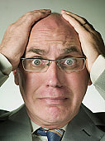
A stressz értelmezése
Mit jelent számodra a stressz?
Rajzold le!

Slide 90

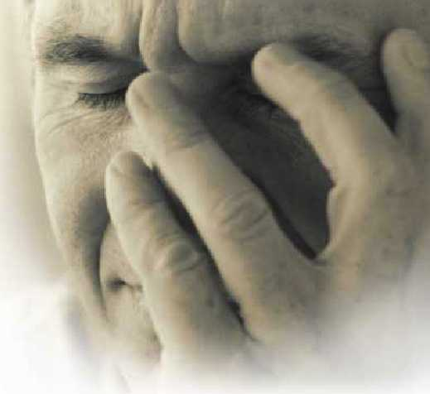

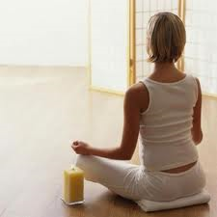
A stressz fogalma
A stressz a mi külső és belső reakciónk az eseményekre vagy az elvárásokra.

Slide 91
A stressz
Gyűjtő kifejezés:
amely túlzottan magas nyomásra vagy más, ránk nehezülő követelményekre adott reakcióra utal
amikor az adott nyomás az egyén számára fontossággal bír és meghaladja az egyén aktuálisan ismert erőforrásait és megküzdő kapacitását.
A stressz a mi külső és belső reakciónk az eseményekre, vagy az elvárásokra.

Slide 92
A stressz
S=T-A
T= a terhelés, teher
A= alkalmazkodóképesség

Slide 93

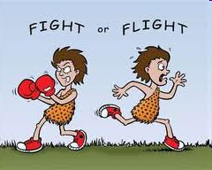
Az alarm reakció régen
Ösztönös viselkedésünk a stresszre
Notes:
Fight or fight

Slide 94

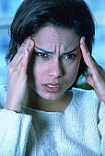
Az alarm reakció ma
A levezetés hiánya, elmaradása- Mi marad?
Notes:
Fight or fight

Slide 95
A stressz tünetei
Fizikai tünetek
Érzelmi tünetek
Szellemi, értelmi
Viselkedésbeli tünetek

Slide 96
A stressz hatása a teljesítményre
Rövid távú stressz-hatás
Teljesítmény
Optimális stressz
Optimális teljesítmény
területe
Distressz
Alacsony stressz
Magas stressz
Stressz szint
Yerkes-Dodson törvény: A feladatok által kiváltott izgalmi állapot bizonyos szintig teljesítménynövelő hatással bír, e szint felett viszont nagy fokban rontja a teljesítményt.
Ismerős-e?
Voltál-e már hasonló helyzetben?
Mit tettél?

Slide 97
A stressz hatása a teljesítményre
Hosszú távú stressz-hatás
Teljesítmény
  Fáradtság
Kimerültség
Súlyosbodó fizikai tünetek
Összeroppanás/Kiégés
Egészséges feszültség
Stressz szint
A stressz fázisai
1. Korai: állandó feszültség
2. Erőfeszítés, fokozott készenléti állapot
3. Kimerülés és betegségek
4. Összeroppanás
Ismerős-e?
Voltál-e már hasonló helyzetben? Mit tettél?

Slide 98

A stressz gazdasági & emberi súlya
Szervezeti szinten
Gyűjtsd össze, milyen következményei lehetnek a nagymértékű stressznek a cégre, szervezetre nézve!
Csoportos feladatmegoldás

Slide 99

A stressz gazdasági & emberi súlya
Szervezeti szinten
Alacsony termelékenység, teljesítményromlás
Hiányzás
A munkaerő nagymértékű elvándorlása
Munkahelyi feszültség

Slide 100
Mit tehet az egyén, illetve egy cég a munkahelyi stressz ellen?

Slide 101
A stressz okozói – a stresszorok
Tesztkitöltés
A stresszorok definíciója:
Olyan ingerek, amelyek általában kellemetlennek megélt testi változásokat és lelki reakciókat váltanak ki, így stresszt okoznak.

Slide 102
A stresszorok jellegzetességei
Befolyásolható események
Bejósolható események
Próbatételek
Vágyaink és a valóság ütközése
Belső konfliktusok
Katasztrófák
Notes:
1., példa: zaj teszt-ahol tudom, hogy kikacsolható jobb az érzés, kisebb a stressz

Slide 103
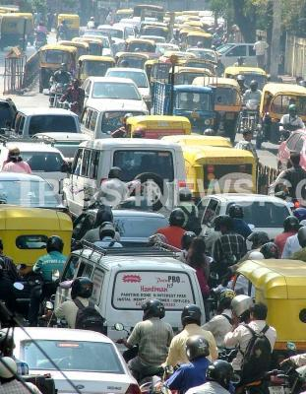
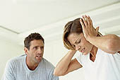
A stresszorok csoportosítása
Csoportmunka
Hogyan csoportosíthatjuk a stresszorokat?
Környezetből
Életmódból
Munkából adódó
Notes:
Csoportmunka, 3 csapat
Megbeszélés
Találjatok ebből néhányat (2 db), ami nektek probléma
Válassz párt és beszéljétek meg! (nem kötelező)

Slide 104
A stresszoldás lépései
Kognitív rekonstruálás:
  Stressz tünetek leltára
  „Miben vagyok most?” (Alaposan szemügyre venni a jelen élethelyzetet, azonosítani a stresszt okozó tényezőket, a stresszorokat)
  A stresszre érzékenyítő tényezők számbavétele.
A változtatás szándékának megfogalmazása.
A változtatás folyamata és akadályai.
A stresszorok kezelése: eltávolítás, alkalmazkodás.
A stressz-kezelés alapelveire épülő életstílus kialakítása:
  Egészséges táplálkozás (vitaminok, diéta, böjt, egészséges táplálkozási szokások kialakítása)
  Aktív és passzív relaxáció, egyszerű meditációs technikák, jóga, önhipnózis és masszás elemek beépítése a mindennapokba.
  Érzelmi támasz, a nehézségek megosztása: coaching, pszichoterápia.
  Rendszeres testmozgás.
  Természet, zene, humor.

Slide 105
Megbeszélés-szünet

Slide 106
Dobjuk ki!
Megbeszélés
Tőlem függ- van ráhatásom- tőlem független halmazok
Notes:
Kínai írásjel a változásra 2 részből áll: veszély + lehetőség
Többnyire kommunikációs helyzeteket, problémákat mondanak!-átvezetés

Slide 107
Egyéni érzékenyítő tényezők
Személyiségből adódó tényezők:
Szociális háttér, támogatás
Rugalmasság, alkalmazkodó képesség
Érzelmek kifejezése
Személyes hatékonyság
Önértékelés, önbizalom, gondolkodás
Törődés magammal – a stressz tűrő képesség fejlesztése

Slide 108
A célkitűzés
A cél legyen …
S
M
A
R
T
Specifikus
Mérhető
Akció központú
Reális - elérhető
Timed – határidőhöz kötött
108
Notes:
A vezetőnek és a munkatársnak olyan célokat kell kitűznie, amelyek megfelelnek a SMÁRT előírásainak.
A SMART célok a következő jellemzőkkel bírnak:
Specific, Measurable, Action oriented, Realistic, Time and Resource constrained
Specific: (munkakörre szabott, konkrét célok)
Ez mit is jelent? Nem lehet olyan általános célokat kitűzni, melyek az adott munkakörhöz nem kötődnek. Elég gyakori hiba, hogy a cégek csak egyetlenegy értékelő dimenziót használnak, ez pedig az egész cég eredményessége. Ez egyrészt cég-, vagy legalábbis divízió-szintű cél, másrészt, egy területi képviselő munkaköréhez így önmagában nehezen hozzáilleszthető. Ezt le kell bontani egyéni szintre, s azt kijelölni egyéni célnak. Pl. Növeld saját területeden az értékesítést 5 %-kal.
Measurable: (mérhető)
Ez talán önmagáért beszél. A cél legyen számokhoz kötve, amely alapján ellenőrizhető az alkalmazott teljesítése. Negatív példa: „A következőkben légy kedvesebb az ügyfelekkel”, mint kitűzött cél nem mérhető, elég relatív, hogy a munkatárs mikor felel meg az elvárásoknak. Ilyen célokat tehát ne tűzzünk ki.
Action oriented: (akció-, vagy viselkedés-központú)
Ez annyit jelent, hogy a cél valamiféle cselekvési tervet is kell, hogy tartalmazzon. Erre egy negatív példa: „Javíts a modorodon”, ugyanez SMART formában „Vegyél rész egy Ügyfélkezelés tréningen, s alkalmazd az ott tanult technikákat.” Vagy „Csökkentsd 25 %-kal az ügyfélpanaszok számát a következő negyedévben. Erre dolgozz ki egy akciótervet, s ismertesd velem jövő hét végéig.”
Realistic: (reális)
Ez azt jelenti, hogy legyen elérhető, de egyben kihívás is. Azok a célok motiválnak, melyek jelenlegi teljesítményszintünk fölé vannak „belőve”, de nem túl sokkal. Ha egy cél nagymértékben haladja meg jelenlegi teljesítményünket, nagy valószínűséggel bele sem vágunk. Ha viszont alatta marad a saját képességeink adta lehetőségeknek, úgy egyáltalán nem jelent kihívást számunkra, hisz erőfeszítés nélkül el tudjuk érni.
Time and Resource constrained:(Határidős és korlátozott erőforrás felhasználású)
A vezető és beosztott tűzzön ki határidőt mindenképpen a cél megvalósításával kapcsolatban. A korlátozott erőforrás-felhasználás azt jelenti, hogy a céloknak nem szabad messze túlmutatniuk a rendelkezésre álló erőforrásokon, hiszen nem használhatunk fel a célok elérésére bármekkora erőforrást. (Ez akár emberi erőforrás is lehet.) Ésszerű befektetés/haszon arányt kell biztosítanunk.
Példa: eredeti cél: „Szeretnék többet mozogni az egészségem érdekében.” Nem jó, mert
Nem specifikus, általános cél. Javítva: „szeretnék többet futni”.
Nem mérhető. Javítva: „szeretnék minden nap 5 kilométert lefutni”.
Nem megvalósítható (irreálisan sok). Javítva: „szeretnék minden héten 5 kilométert lefutni”.
Ez már elég eredményorientált, mert ezáltal elérhetővé válik az eredeti „szeretnék többet mozogni” cél. (Nem lenne eredményorientált az a cél, hogy „mostantól több szatyrot fogok hazacipelni a közértből”, mert a szatyorcipelés nem tesz egészségesebbé.)
Nem időhöz kötött. Javítva: „szeretnék minden szombat reggel 8-től lefutni 5 kilométert”.
Nem elfogadott (pl. a házastársat zavarja, ha szombaton korán kelek). Javítva: „szeretnék minden szombat reggel 10-től lefutni 5 kilométert”.

Slide 109
Ez SMART cél?
Fogyni fogok.
Specifikus? | Nem
Mérhető? | Nem
Cselekvésorientált? | Ki tudja?
Elérhető? | Talán
Határidőhöz kötött? | Nem
109
Notes:
A dián található példa szemlélteti, hogyan elemezzük céljainkat.

Slide 110
Ez SMART cél?
Az egészségem érdekében, Augusztus 15-ig 5 kilót fogok fogyni.
Specifikus? | Igen (5 kilót fogyni)
Mérhető? | Igen (a most mért súlyom összehasonlítása az akkorival)
Cselekvés-orientált? | Igen (mert tettek nélkül nem fogok lefogyni)
Elérhető? | Igen (kb. fél kg hetente)
Határidőhöz kötött? | Igen (augusztus 15-re)
110
Notes:
A SMART cél helyesen.

Slide 111


Saját sresszkezelési stratégiám

Slide 112
Kérdéseikre szívesen válaszolok...
Lacza Gyöngyvér
112
Notes:
112

Slide 113
Köszönöm a megtisztelő figyelmüket!
Lacza.gyongyver@tf.hu

Slide 114
Nemek szerinti megoszlás
Nők sportja, férfiak sportja

Slide 115
Nemek szerinti megoszlás
      Nők sportja
      Férfiak sportja
      Gyűjtsünk sportágakat!
      Legsikeresebb –versenysport
      Legnépszerűbb-szabadidősport
Lacza Gyöngyvér
115

Slide 116
Mik lehetnek a szabadidősportban a korlátozó tényezők?
Nemek szerint
  NŐK: speciális kérdések, amelyek a férfiaknál nem állnak fenn
  FÉRFIAK: speciális kérdések, amelyek a nőknél nem állnak fenn

Slide 117
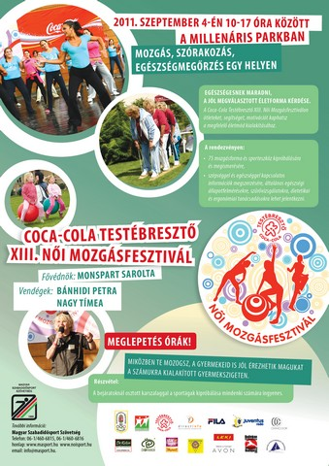
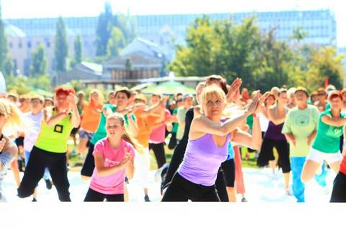
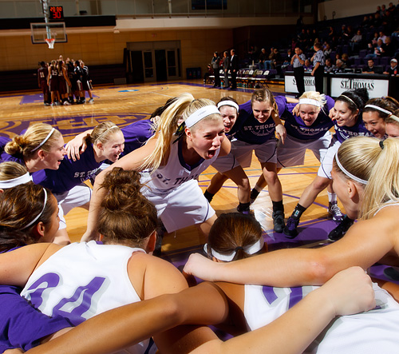
NŐK Sportja

Slide 118
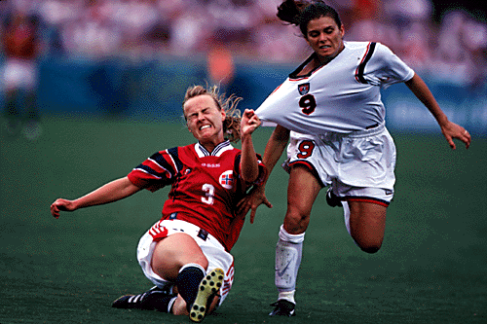
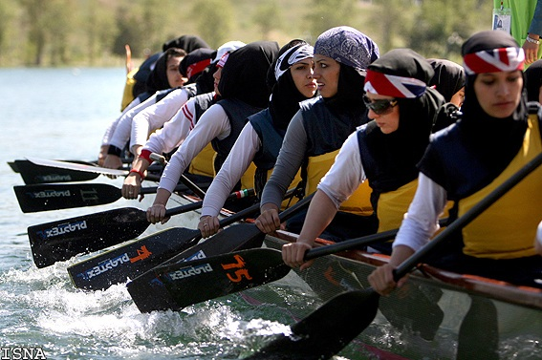
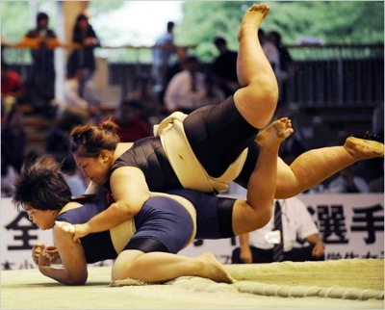
Mi a női sport?

Slide 119
9 EU ország, hazai statisztika
Több mint 10 000 fiatal nőt kérdeztek meg 9 európai országban.
A megkérdezett 16-30 éves nők önmagukról alkotott képe a sportolás következtében lényegesen pozitívabb, mint nem sportoló társaiké.
A 16-30 év közötti korosztályba tartozó európai nők mintegy fele űz valamilyen sporttevékenységet.
Magyarországon a 18-22 év közötti, rendszeresen sportoló lányok aránya mintegy 53 százalék.
A megkérdezett fiatal magyar nők leginkább a futást, kocogást kedvelik, de nagyon népszerű az úszás és az aerobik is, emellett pedig még röplabdázni, kosárlabdázni és kézilabdázni szeretnek.

Slide 120
Választás, preferencia
Milyen sporttípust választunk? Mi motivál minket ebben?
Személyiségfüggő
  - egyéni sportokat kedvelők (introveráltak, zárkózottabb típusú személyiségek)
  -társas vagy csapat sportokat kedvelők (extrovertáltak, nyitottabb személyiségek)
  Vagy
  kinti sporttevékenység (jelenthet egyfajta szabadságélmény keresését is)
  benti sporttípus választás (társaság, kényelem preferálása)
avagy
  élménykeresés a motiváció oka (személyiséget jellemző tulajdonság a pszichológiában, más néven: ingerkereső személyiség (tesztelik és skálán mérik a pszichológusok). Az ilyen személyiségek keresik a fokozottabb kockázattal járó tevékenységeket, így a sportban preferálják, pl. rafting, szikla- és falmászás, bungie jumping, stb.
  monotonitás kedvelése: aki jól tűri az egyhangúbb mozgásformákat, az szívesen fut, kondizik, úszik, stb.

Slide 121
Rendszeresség a sportolásban
Kitartás egy bizonyos tevékenységben személyiségfüggő, így a rendszeres sportolás pl. fegyelmezettséget adhat a személyiségnek, amely az élet minden területére kihat
A sportolás rendszerességében 2 szélsőséges típust találtak: a “függők” és a “fellángolók”, Fellángoló az, aki, pl. újévi fogadalomként elkezdi az edzést, de hamar abba is hagyja, szemben azokkal, akik még Karácsonykor is edzenek, ezek a Függők.

Slide 122
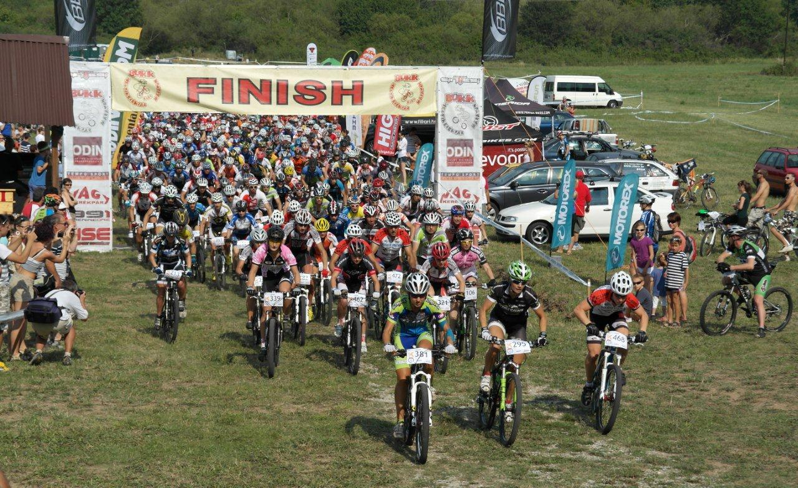

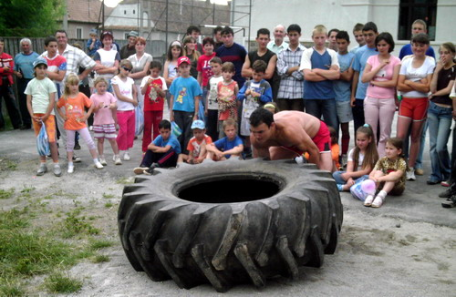
Férfiak sportja

Slide 123

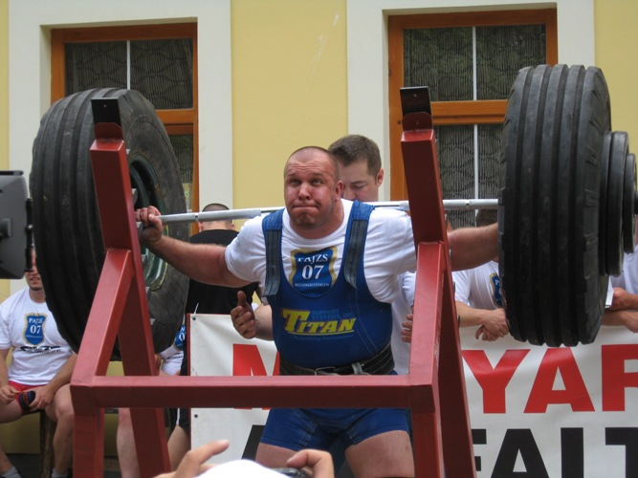
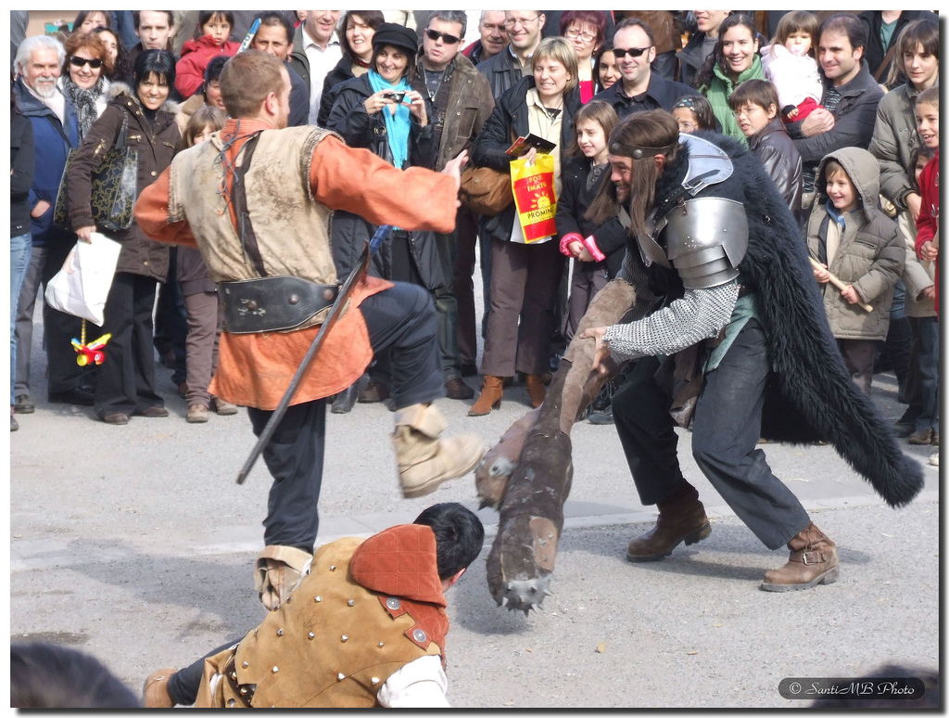
Mi a férfi sport?

Slide 124
Férfiak sportmotivációi
A legnépszerűbbek: labdarúgás, erősítés, kerékpár, futás
Motivációk:
  Megjelenés
  Egészség
  Társaság

Slide 125
Tervezzünk együtt!
Nemek szerint
  NŐK
    Sportlétesítményt
    Sportfesztivált
    Sporttúrát
  FÉRFIAK
    Sportlétesítményt
    Sportfesztivált
    Sporttúrát

Slide 126
Mik lehetnek a speciális szempontok?
Helyszín
Időpont
Korcsoport
Kiegészítő szolgáltatások
Szponzorok
Hirdetés
Vendégek

Slide 127
Deviáns Rekreáció

Slide 128
Deviáns rekreáció
Mi a deviancia?
Deviál szóból képezve: a társadalmi normáktól való eltérés (latin szó, elhajlás, eltérés)
Az átlagostól, az uralkodó normáktól elvárt és még tolerált magatartási formáktól eltérő viselkedések halmazait jelentik.

Slide 129
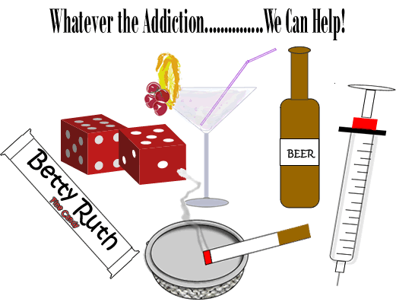

Slide 130
A deviáns rekreáció lehetséges formái
  Függőségek:
    Drog
    Alkohol
    Játékfüggőség
    Szexfüggőség
    stb.
    Deviáns rekreáció –e ??
    Graffiti
    Gördeszkázás a korlátokon, műemlék területeken
    Testépítés
    Stb.

Slide 131
De…
Ez a jelenség értelmezhetetlen társadalmi reakciók nélkül, hiszen a mindenkori megítélés alapján dől el az, hogy milyen viselkedést, milyen körülmények között tűrnek vagy tiltanak.
„A társadalompolitika legátfogóbb szintjén, a megelőzés, a beavatkozás szempontjából csak azok az ön- vagy közveszélyes viselkedések relevánsak, amelyek az adott társadalmi viszonyok között intézményes reakciókat váltanak ki.
Az intézményes - általában beavatkozó reakciók - a szaktudományok lehetőségeinek megfelelően lehetnek gyógyító, kezelő, nevelő, vagy bűntető jellegűek. „

Slide 132
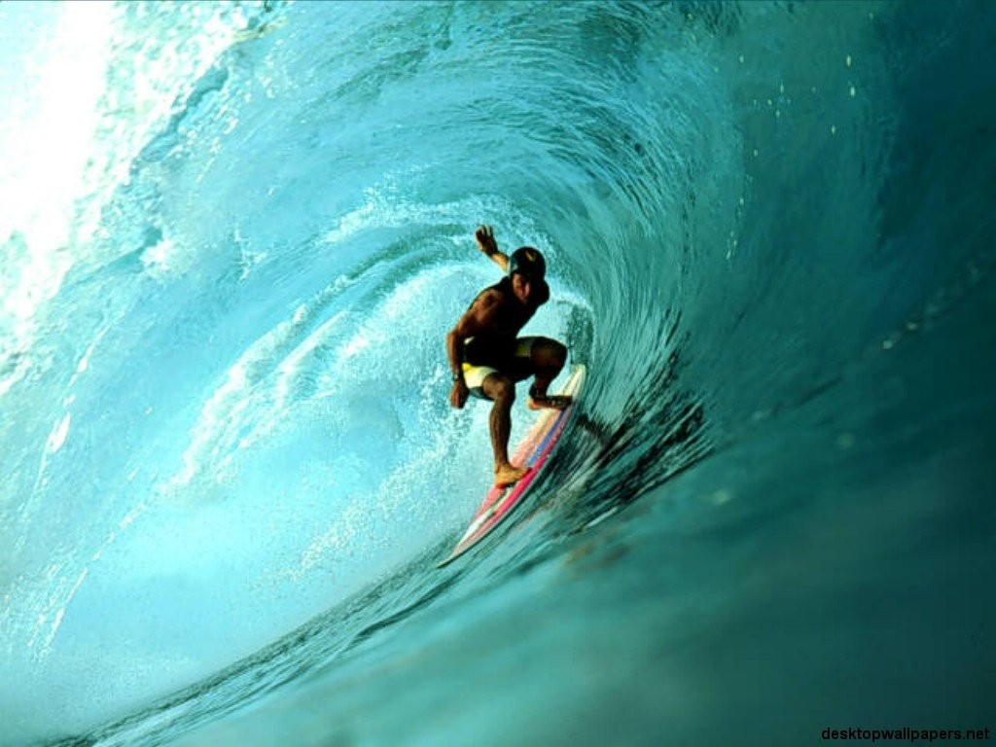
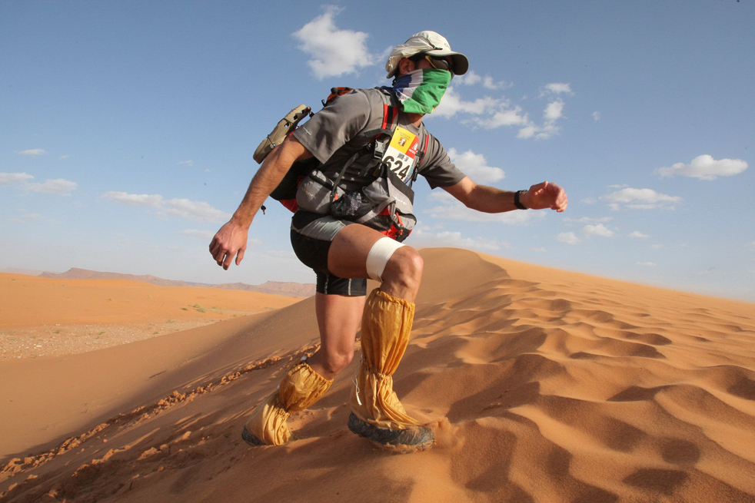
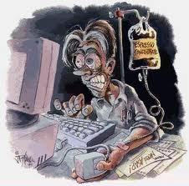
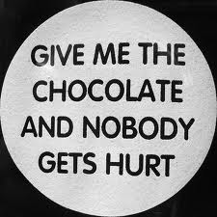
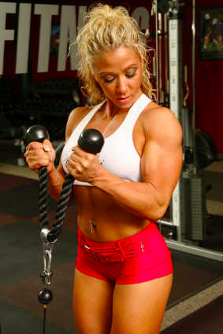
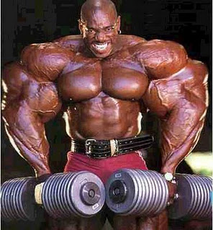
Függőség vagy rekreáció?

Slide 133
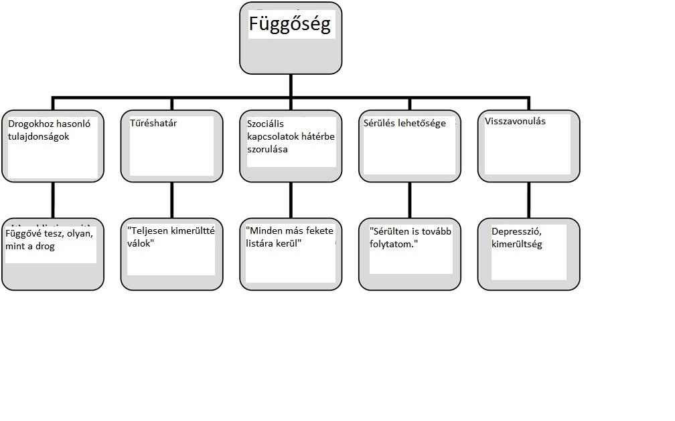
A függőség működése

Slide 134
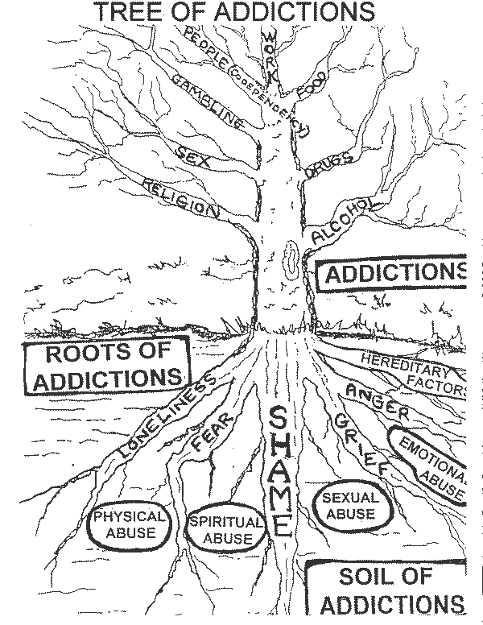

Slide 135
Elméleti háttér
Emile Durkheim
A társadalmi kontrollelmélet alapján a deviancia által veszélyeztetett személyek diagnosztizálhatók. Felderítésükhöz vizsgálni kell azt, hogy az egyénben a követendő normák milyen mértékben tudatosultak, mennyiben váltak a meggyőződés részévé és milyen mértékben gyakorolják azokat az életvitelben.

Slide 136
A deviáns szubkultúra modellje
A szubkultúra keletkezésére nagy esély van a hátrányos helyzetű kisebbségekhez tartozó csoportokban, valamint a generációváltás akadályai esetén a fiatal korosztályokban.
A szubkultúrára éppen a tagok közötti erős kötődések a jellemzőek, és ezek a deviáns viselkedési formák táplálói. Konkurens kultúrát jelentenek a normakonform, többségi mintákhoz képest.
                Cloward, Cohen és Ohlin

Slide 137
Speciális célcsoportok a rekreációban
Lacza Gyöngyvér

Slide 138
Különleges “rekreációs” helyzetek, célcsoportok
Munkanélküliek rekreációja
Hajléktalanság
Börtönrekreáció
Függőségekről leszokó fiatalok
Gyermekotthonok

Slide 139
A helyes szabadidőeltöltés alternatíva lehet
Készítsünk rekreációs tervet!
  3 fős csapatok!
  Válasszon minedenki egy társadalmi csoportot!
  Gondoljátok át a hátteret! Milyen igények, szükségletek lehetségesek ott?
  Milyen eszköz, létesítmény állhat rendelkezéser?
  Milyen sportágak, rekreációs tevékenységek lehetségesek, mi jelenthet alternatívát?

Slide 140
Kérdéseikre szívesen válaszolok...
Lacza Gyöngyvér
140
Notes:
140

Slide 141
Köszönöm a megtisztelő figyelmüket!
Lacza.gyongyver@tf.hu

Slide 142
Sportstratégiák
2007-2020

Slide 143
SPORT XXI. NEMZETI SPORTSTRATÉGIA
2007-2020
“ A Sportstratégia eszmeisége egy ideális, távoli jövőképet vázol fel, célrendszere pedig azt a hosszú távon elérni kívánt állapotot jeleníti meg, amelyet az elkövetkezendő években a sportpolitika eszközrendszerének felhasználásával szükséges megvalósítani.”
Forrás: http://mkogy.jogtar.hu/?page=show&docid=a07h0065.OGY

Slide 144
I. SPORT ÉS ÉLETMINŐSÉG – PARADIGMAVÁLTÁS
Az Európai Sport Charta szerint:
“ sport minden olyan fizikai tevékenység, amely esetenként vagy szervezett formában a fizikai és szellemi erőnlét fejlesztését szolgálja, társadalmi kapcsolatok teremtése vagy különböző szintű versenyeken elérendő eredmények céljából. “
A Charta a lehető legtágabban értelmezi a sport fogalmát.

Slide 145
I. Bevezetés
“Az európai értékrend szerint az állam legfontosabb célja az, hogy állampolgárai életminőségét, egészségi állapotát javítsa.
Minőségi munkára csak megfelelően edzett, tetterős társadalom, csoport, egyén képes. Mindezt leghatékonyabban az aktív sportolás megkülönböztetett, átfogó - nem csak pénzügyi - támogatása révén érhetjük el.
E témakörben folytatott kutatások eredményei alapján kijelenthető, hogy a sport életünk elidegeníthetetlen része, amely támogatásra érdemes, támogatásra szorul, hiszen átfogó eszközként, a modern társadalom negatív hatásainak ellensúlyozására, kiküszöbölésére hatékony megoldásokat kínál.
A mindenkori kormányzatnak, a gazdaság szereplőinek, irányítóinak, résztvevőinek nem szabad kihasználatlanul hagyni a sportban rejlő lehetőségeket. Ennek megfelelően a stratégia megalkotóinak legfontosabb célkitűzése az, hogy a sport legyen „mindenki szenvedélye”!”

Slide 146
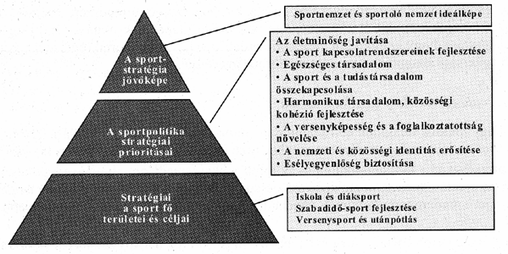
III. JÖVŐKÉP ÉS CÉLRENDSZER

Slide 147
III.2. STRATÉGIAI CÉLOK A SPORT EGYES TERÜLETEIN
A Stratégia elsődleges célja:
  az egészségmegőrzés, egészségfejlesztés szolgálata!
  A versenysport területén az elért eredmények megőrzése mellett fokozott erőfeszítéseket kell tennünk az iskolai és diáksport minőségének javítása, a lehetőségek bővítése, és a jelenleginél jóval nagyobb számú népesség szabadidősportba történő bevonása érdekében. A fogyatékossággal élők sportját mindhárom területen integráltan, de kiemelt figyelemmel (pozitív diszkriminációval) kezeljük.

Slide 148
1. Iskolai testnevelés és diáksport
1. Iskolai testnevelés és diáksport területén cél a gyermekek jó testi, lelki és szellemi egészségének, fizikai erőnlétének elérése a mindennapos testedzés biztosításával; a testmozgás megszerettetése, az egészséges életmód fontosságának tudatosítása, a diákok tanórán kívüli mozgásának elősegítése.
Szükséges továbbá a felsőfokú tanulmányokat folytatók testnevelésének-testedzésének biztosítása az egyetemi-főiskolai autonómia maximális figyelembevétele mellett. Ezek eredményeként hatékonyan előzhető meg az egészségkárosító magatartásformák kialakulása.
Ehhez elengedhetetlen az infrastrukturális és egyéb szakmai feltételek megteremtése.

Slide 149
2. A szabadidősport, rekreációs sport
2. A szabadidősport, rekreációs sport célja a bővítés a kereslet növelése által, mely a kínálat élénkülését is indukálja. A kereslet növelése érdekében tehát cél a népesség aktív sport iránti beállítódásának kialakítása.
Ennek érdekében szükséges egyrészt egy, a sportolásra ösztönző pénzügyi kedvezményrendszer kialakítása, másrészt az egészséges, a mozgásgazdag életmód szemléletének és igényének elterjesztése.
Szintén szükséges a sportolási terek (multifunkcionális szabadidőközpontok, szabadidőparkok) fejlesztése, a lehetőségek javítása.
Célunk a fogyatékossági csoportok szerint a rendszeres, szabadidősportba bevont fogyatékossággal élő személyek számának növelése.

Slide 150
3. A versenysport, utánpótlás-nevelés
A versenysport, utánpótlás-nevelés területén cél az élsportban már hagyományosan elért eredményességi szint, különösen az olimpiai eredményesség fenntartása, valamint a nemzetközileg is népszerű sportágakban (labdajátékok) az eredményesség javítása.
A fenntartható sikerek elérése és a versenysport utánpótlás-bázisának biztosítása érdekében szükséges az igazolt sportolók számának növelése és az utánpótlás-nevelés egységes rendszerének működtetése (tömegbázis megteremtése és tehetséggondozás).

Slide 151
IV.1. FEJLESZTÉSI IRÁNYOK A SPORT FŐ TERÜLETEIN
Kiemelt állami feladatok a szabadidősport területén a célok elérése érdekében:
- Katalizátorszerep a folyamatok beindításában, minőségbiztosítások rendszerének kidolgozása.
- Minél több résztvevő bevonása a szabadidősportba, a szervezett, regisztrált szabadidő-sportolók létszámának dinamikus növelése.
- Keresletnövelés támogatása indirekt gazdasági ösztönzőkkel.
- Szemléletváltás ösztönzése direkt és indirekt kommunikációs eszközökkel.
- Növekvő arányú, koncentráltabb finanszírozás.
- Az infrastrukturális feltételek megteremtése tudatos létesítményfejlesztéssel.

Slide 152
- Munkahelyi sportolás lehetőségét biztosító ösztönző rendszer kialakítása.
- Esélyteremtő, területi felzárkózást szolgáló, a sporttevékenységet általában megismertető, a szükségletet kialakító és kielégítő akciók támogatása.
- Kétpólusú, a regisztrált szabadidő-sportolók számára egyszerűbb, évenkénti, térítésmentes, valamint minden állampolgár számára térítés ellenében igénybe vehető komplex fittségi felmérés, az utóbbihoz szükséges műszerek beszerzésének pályázati úton történő biztosítása.
Fenti célok megvalósításának konkrét módozatait a végrehajtáshoz szükséges indikátor rendszert is tartalmazó kétévenként kidolgozásra kerülő cselekvési programok tartalmazzák.

Slide 153
MOB Sportstratégia
2012.
A MAgyAr OliMpiAi BizOttság spOrtfejlesztési irányAi és területei

Slide 154
A korábbi sportstratégiáról…
“Sajnos a stratégiában megfogalmazott célok megvalósításá- ra szinte alig került sor. Ennek legfőbb oka valószínűsíthető- en a forráshiány volt. A Sportstratégia egyik legjelentősebb gondolata a sportoló nemzet és sportnemzet fogalom- pár összekapcsolása volt. “

Slide 155
Változások a sportrendszer felépítésében
A korábbi öt helyett egyetlen köztestület, a Magyar Olimpiai Bizottság vette át az irányító szerepet, állami feladatokat ellátó civil szervezetként.
Megszűnt:
  A Magyar Paralimpiai Bizottság
  A Nemzeti Sportszövetség
  a Nemzeti Szabadidősport Szövetség
  és a Fogya- tékosok Nemzeti Sportszövetsége
  A megszűnő köztestületek feladatait úgy vette át a MOB, hogy ezen területek a MOB szakmai tagozataiként működnek tovább, vezetőik pedig az olimpiai bizottság alelnökei lettek!

Slide 156
Változások
A MOB kompetenciája lett a továbbiakban az is, hogy a szakmai tagozatok működé- sére és feladataira tekintettel döntsön az állami támogatás elosztásáról!

Slide 157
A működés alapja
A MOB jelenlegi működését a sportról szóló többször módosított 2004. évi I. törvény szabályozza, továbbá működéséhez alapot biztosít a 2007-ben elfogadott Nemzeti Sportstratégia és a MOB alapszabálya.

Slide 158
A MOB feladatai a szabadidősport területén
„a szabadidősportot népszerűsítő tevékenységet végez, aminek keretében a szabadidősporttal foglalkozó integrált sportszövetségi és diák-, főiskolai-egyetemi sportprogramok megvalósításán, valamint elsődlegesen szabadidősport-tevékenység szervezésére létrehozott sportszervezetek támogatásán keresztül szélesíti a sport tömegbázisát, a testmozgás, egészséges életmód népszerűsítésére vonatkozó programok támogatásával hozzájárul a sport kedvező hatásainak, értékeinek elterjesztéséhez”.

Slide 159
Stratégiai célok
A lakosság mind szélesebb körében kialakuljon a testmozgásban gazdag életmód, a testedzés szerves szükségletté váljon, a sportolás közösségi és társadalmi programként általánosan elfogadott legyen.
Ezért növelni szükséges az egész népesség körében azok számát, akik élettani szempontból kellő gyakorisággal, időtartamban és intenzitással sportolnak.
Fontos azon emberek számának is a növelése, akiknek a testedzése a kellő élettani hatást ugyan nem éri el, de mégis testmozgásban gazdagabb az életmódjuk.
Ezen kívül elengedhetetlen az önkormányzatok fokozatos bevonása a helyi szabadidősport alakításába.
A sportra fordított források jelentős növelése esetén, középtávú cél lehet, hogy a mindenki sportja és az élsport fele-fele arányban részesüljön az önkormányzati támogatásokból. Hosszú távú cél, hogy ez az arány 70-30% legyen a mindenki sportja javára.

Slide 160
Középtávú célok
A területtel foglalkozó szakemberképzés – sportvezető, edző, sportorvos, média stb. – mennyiségi/minőségi növelése.
Az integrált sportmodell kialakítása.
A szabadidősport kommunikációjának megreformálása.
A szabadidőben történő sportolás feltételrendszerének szélesítése, népszerűsítése.
Részvétel a nemzetközi szabadidősport életben „Sport for All”. •2015-ben a TAFISA Világkongresszus rendezése Magyarországon.
A szabadidősportra fordítható források bővítése.
A szabadidősport bármely korosztály és valamennyi társadalmi réteg számára legyen elérhető az országosan megfelelő számú és minőségű sportlétesítményekben.

Slide 161
Rövid távú célok
A szabadidősport-szakterület ismertségének és elismertségének növelése.
A szabadidősport-rendezvények színvonalának fejlesztése.
A saját érdekérvényesítő tevékenység javítása.
Az esélyegyenlőség megfelelő biztosítása a szabadidősport-eseményeken, versenyeken.
Magas szintű tárcaközi együttműködés megvalósítása az
A rendelkezésre álló források hatékonyságának növelése.

Slide 162
Finanszírozási problémák
az elmúlt 10 év szabadidősportos állami ráfordításai (millió ft-ban):
2003. 3226,6
2004. 397,9
2005. 1838,9
2006. 701,4
2007. 580,9
2008. 605
2009. 686
2010. 639,5
2011. 662,45
2012. 413,3

Slide 163
A tények…
“A terület elsődleges finanszírozója maga az egyén, a család. “
A 2012. évben a MOB fejezeti kezelésű előirányzata 3,4%-át teszi ki a szabadidősportra fordítható 350 millió Ft. Ha az egész állami sportköltségvetéshez (21 151 800 000 Ft) viszonyítjuk a teljes szabadidősportos forrást, akkor ez az arány a sport- kormányzatnál maradt forrással (63 300 000 Ft) bővítve is csak 1,9%.

Slide 164

Csoportos irodalom feldolgozás

Slide 165
Friss hírek…
“A hétfőn benyújtott javaslat szerint a Magyar Olimpiai Bizottság (MOB) ereje és befolyása, pénzosztó szerepe megszűnik, eközben a sportot irányító államtitkárság jelentősen erősödik.
Azokat a feladatokat, amelyekkel a 2012-ben elfogadott sporttörvény a MOB-ot felruházta, ezúttal visszavette, és visszaadta a Balog Zoltán vezette Emminek.”
            (2016.október)

Slide 166
Települési sportstratégiák, sportkoncepciók

Slide 167
Kistérségi sport- és szabadidő stratégia
”A kistérségi sportstratégia célja az életminőség javítása, az egészséges életmód kialakítása, a lakosság fizikai aktivitását döntő módon befolyásoló szabadidősport bővítése, szervezett keretek között történő lebonyolítása, a résztvevők körének kiszélesítése, számának növelése összhangban a nemzeti sportstratégiával, a nemzeti népegészségügyi program és a nemzeti turizmusfejlesztési stratégiával.
Arra kell törekednünk, hogy néhány éven belül elérjük a rendszeresen fizikai aktivitásban részt vevők létszámának növelését, a fizikailag aktív közösségek rendszeres jelenlétét a kistérségekben, melynek pozitív eredménye lesz a nemzet közegészségügyére nézve, az egészség megőrzésére egyaránt.”

Slide 168
Mik lehetnek a szabadidősportban a korlátozó tényezők?
Lakóhely szerint
  Kistelepülés:speciális kérdések, amelyek a városban nem állnak fenn
  Nagyváros: speciális kérdések, amelyek a kistelepülésen nem állnak fenn

Slide 169

Települési sportstratégiák feldolgozása

Slide 170
Sportkoncepció
Nézzünk néhény példát:
Felépítés
Tartalom
Újszerű ötletek
Pozitívumok
Hiányosságok

Slide 171
Kérdéseikre szívesen válaszolok...
Lacza Gyöngyvér
171
Notes:
171

Slide 172
Köszönöm a megtisztelő figyelmüket!
Lacza.gyongyver@tf.hu

